Slide 1
Module Sécurité Informatique (F332)

Slide 2
Cours 4- Gestion de Risques

Slide 3
Notion de risque informatique
RISQUE : Un risque est un scénario qui décrit comment des sources de risques (menaces) pourraient exploiter les vulnérabilités des systèmes jusqu’à provoquer un incident sur les éléments à protéger et causer des préjudices à l’entreprise.

Slide 4
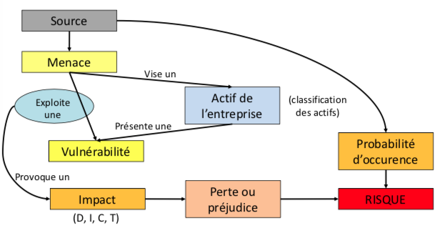
Notion de risque informatique
Schéma caractérisant le risque informatique

Slide 5
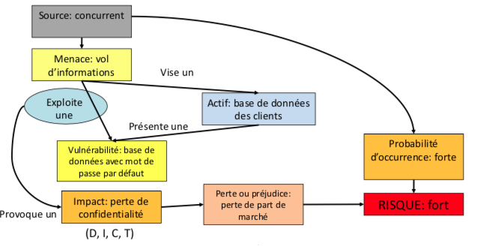
Notion de risque informatique
Exemple de risque informatique

Slide 6
Catégories de risques
Les risques sont classés en quatre grandes catégories:
Vol d’informations,
Usurpation d’identité,
Intrusions et utilisation de ressources systèmes,
Mise hors service des systèmes et ressources informatiques.

Slide 7
Conséquences des risques
Une perte d’information et de données,
Une perte d’image,
Une perte financière
…

Slide 8
Gestion de risque informatique
Gestion de risque: La gestion des risques est la mise en place de stratégies, processus, méthodes et outils destinés à faire face aux risques.

Slide 9
Processus de gestion de risque informatique
Le processus de gestion de risque comprend:
Identification des risques
Évaluation des risques
Traitement des risques

Slide 10
Processus de gestion de risque informatique
Identification des risques: cette étape consiste à identifier les menaces et les vulnérabilités présentes au sein du système

Slide 11
Processus de gestion de risque informatique
Évaluation de risque:
Deux critères sont retenus pour « peser » le risque :
– La Probabilité (vraisemblance) de survenance
– L’impact en cas de survenance (gravité)

Slide 12
Niveau de risque informatique
Le niveau d’un risque est estimé en termes de gravité et de vraisemblance.
La gravité représente l’ampleur d’un risque.
Elle dépend essentiellement du caractère
préjudiciable des impacts potentiels.
La vraisemblance traduit la faisabilité d’un risque.
Elle dépend essentiellement des vulnérabilités des supports face
aux menaces et des capacités des sources de risques à les exploiter.
Risque= Gravité X Vraisemblance

Slide 13
Traitement des risques informatiques
Le traitement des risques informatiques consiste à mettre en place les contre-mesures permettant de minimiser l’exposition aux risques

Slide 14
Matrice d’évaluation de risques
Une matrice d’évaluation des risques est un outil qui permet de calculer le niveau de criticité d’un risque.
Les deux paramètres principaux de la criticité sont la probabilité d'apparition (vraisemblance) et la gravité. On donne en général quatre à cinq niveaux à chaque paramètres :
Vraisemblance:
Très improbable.
Improbable (rare).
Probable (occasionnel).
Très probable (fréquent).
Gravité
Faible.
Moyenne.
Grave.
Très grave.

Slide 15
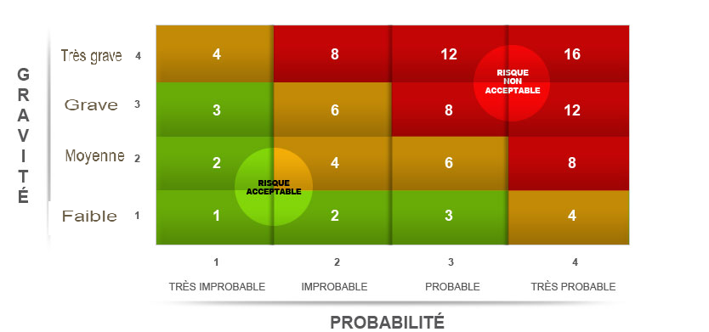
Matrice d’évaluation de risques
Plutôt que de multiplier les deux valeurs, on construit une matrice et ce sont les zones de la matrice qui indiquent la criticité
Exemple:

